Slide 1
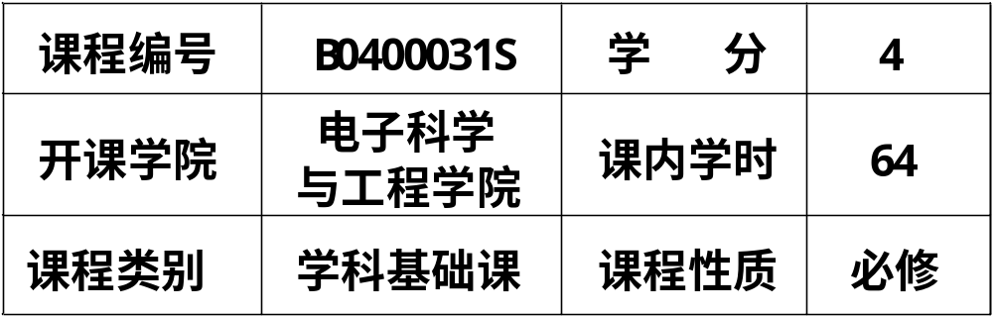
数字电路与逻辑设计
Digital Circuits & Logic Design
《数字电路与逻辑设计A》教学大纲

Slide 2
《数字电路与逻辑设计A》
课程内容及课时分配
第1章 数制与码制 （3学时）
第2章 逻辑代数基础 （7学时）
第3章 逻辑门电路 （4学时）
第4章 组合逻辑电路 （10学时）
第5章 触发器 （5学时）
第6章 时序逻辑电路 （17学时）
第8章 D/A和A/D转换 （3学时）
第9章 半导体存储器 （2学时）
第10章 可编程逻辑器件 （5学时）
第12章 数字系统设计基础 （8学时）

Slide 3
课程性质：
本课程是高校理科、工科电子信息科学类、电气信息类、仪器仪表类专业本科生在电子技术方面的学科基础课。
课程目的：
1.掌握数字逻辑的基本理论；
2.了解常用功能固定组合器件、时序器件及可编程逻
辑器件(PLD)的结构、工作原理，掌握它们的逻辑
功能和应用方法；
3.掌握数字电路模块的基本分析、设计方法；
4.了解A/D、D/A转换的原理与过程；
5.掌握半导体存储器的应用方法。

Slide 4
第1章 数制与码制（3学时）
1.数制、码制的基本概念
2.常用数制及其转换
3.常用二进制码及BCD码
教学基本要求：
1.了解数制、码制的基本概念，
2.掌握常用数制(二,八,十,十六进制)及转换方法，
3.了解常用二进制码(自然二进制码、循环码、奇偶
校验码)及BCD码(8421BCD、5421BCD、余3BCD)。

Slide 5
  第2章 逻辑代数基础（7学时）
1.逻辑代数的基本概念、基本运算、基本公式和规则
2.逻辑函数的描述方式
3.逻辑函数的简化
教学基本要求：
1.掌握逻辑代数的基本概念、基本公式、基本规则，
2.掌握逻辑函数的描述方式(真值表、表达式、电路
图、卡诺图)及其相互转换方法，
3.了解逻辑函数最简与或式的公式化简法，
4.掌握逻辑函数(4变量及以下)最简与或式的卡诺图
化简法。

Slide 6
第3章 逻辑门电路（4学时）
1.MOSFET的开关特性
2.CMOS门电路
教学基本要求：
1.掌握MOS场效应管的开关特性和有关参数；
2.掌握CMOS反相器的功能和主要外部电气特性；
3.了解CMOS与非门、或非门、OD门、三态门的工作
原理。

Slide 7
第4章 组合逻辑电路（10学时）
1.SSI组合电路的分析与设计
2.MSI组合电路(编码器、译码器、数据选择器、数据
比较器、加法器)及其应用
3.组合电路的竞争冒险及消除方法
教学基本要求：
1.掌握SSI组合电路的分析方法与双轨输入条件下的
设计方法，
2.了解MSI组合电路编码器、译码器、数据选择器、
数据比较器、加法器的功能，
3.掌握用MSI组合电路数据选择器、数据比较器、加
法器实现组合逻辑设计的方法，
4.了解组合电路中的竞争冒险现象，及其消除方法。

Slide 8
  第5章 触发器（5学时）
1.基本SR触发器
2.钟控触发器
3.常用触发器(边沿DFF、边沿JKFF)
教学基本要求：
1.掌握基本SR触发器的结构、工作原理
2.掌握描述触发器逻辑功能的各类方法
3.了解钟控触发器、边沿DFF、边沿JKFF的工作原理
4.掌握触发器的逻辑功能及其应用

Slide 9
第6章 时序逻辑电路（17学时）
  1.一般时序电路的分析
  2.寄存器和移存器
  3.计数器
  4.序列码发生器
  5.顺序脉冲发生器
  6.一般同步时序电路的设计方法
  教学基本要求：
  1.掌握时序电路的基本概念
  2.了解一般时序电路的分析方法

Slide 10
  3.掌握寄存器和移存器电路结构的特点
  4.了解典型MSI移存器74194的功能及其典型应用
  5.了解二进制同步、异步计数器的一般结构和典
  型MSI二进制、十进制计数器的功能
  6.掌握任意进制同步计数器分析和设计方法（复
  0法和预置0法）
  7.了解计数器的级联方法
  8.了解移存型计数器的结构特点、工作特点及其
  设计方法
  9.掌握已知码型序列码发生器的设计方法
  10.了解顺序脉冲发生器的构成方法
  11.了解一般同步时序电路的设计方法。

Slide 11
    第8章 D/A和A/D转换（3学时）
  1.D/A和A/D转换
  2.典型D/A和A/D转换电路
  教学基本要求：
  1.掌握D/A和A/D转换电路的主要技术指标
  2.掌握D/A和A/D转换的一般原理和过程
  3.了解典型D/A和A/D转换电路的工作原理及其应用

Slide 12
  第9章 半导体存储器（2学时）
1.ROM（MROM、PROM、EPROM、E2PROM、FLASH）
2.RAM（SRAM、DRAM）
教学基本要求：
1.了解各种半导体存储器的工作原理
2.掌握ROM、RAM的使用方法和存储容量扩展方法
3.掌握用ROM实现组合电路的方法

Slide 13
第10章 可编程逻辑器件（5学时）
  1.PLD的基本结构、基本原理、描述方法和分类
  2.PLA、PAL、GAL
  教学基本要求：
  1.掌握PLD的基本结构和基本原理
  2.了解PLD的描述方法和分类
  3.掌握应用可编程逻辑器件实现组合逻辑电路
  4.了解应用可编程逻辑器件实现时序逻辑电路的
  基本方法。

Slide 14
第12章 数字系统设计基础（8学时）
1.数字系统概述
2.寄存器传输语言
3.ASM图
4.数字系统设计举例
教学基本要求：
1.了解数字系统设计的过程；
2.了解寄存器传输语言描述数字系统的方法；
3.掌握使用ASM图设计数字系统的方法。

